Slide 1
專題 Meeting
2017/3/21

Slide 2
大綱
手機 UI 初稿
駕駛地圖on 樹莓派
GPS 資料測試
Reliable LoRa
上兩週進度
下兩週進度

Slide 3
上兩週進度
手機 UI 設計初稿
程式：
俊瑋 - Server 程式
育旋 - 手機 App
楷甯 - LoRa Gateway 程式
紘綸 - 車子程式

Slide 4

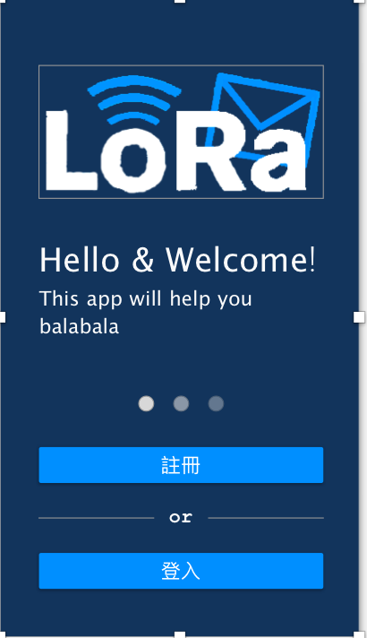
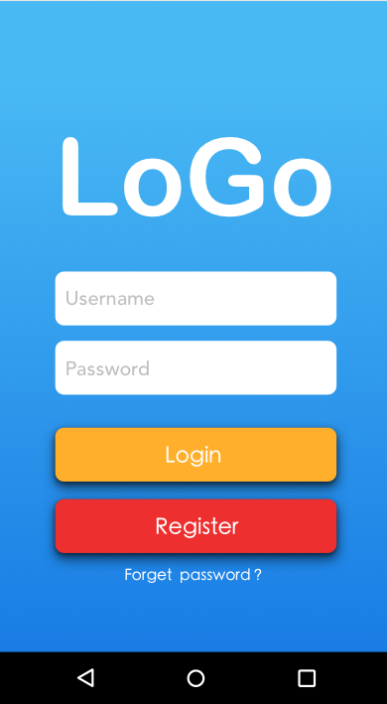
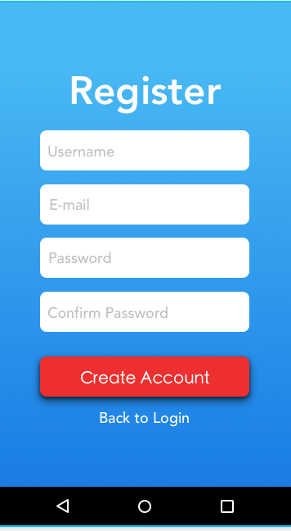
手機 UI
Notes:
圖一 進入 App 動畫
圖二 登入前首頁畫面
圖三 登入畫面
圖四 註冊畫面

Slide 5
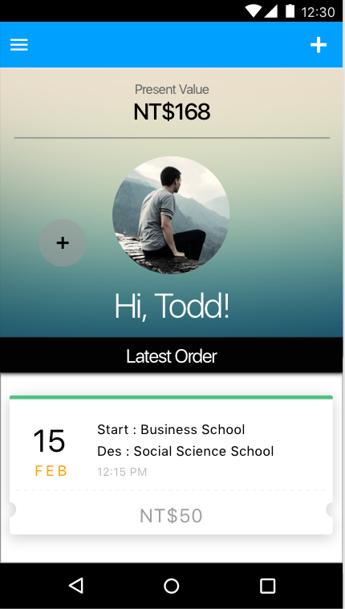
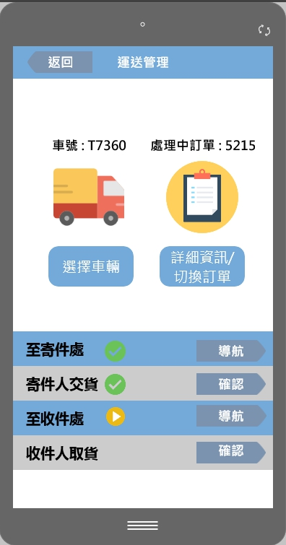
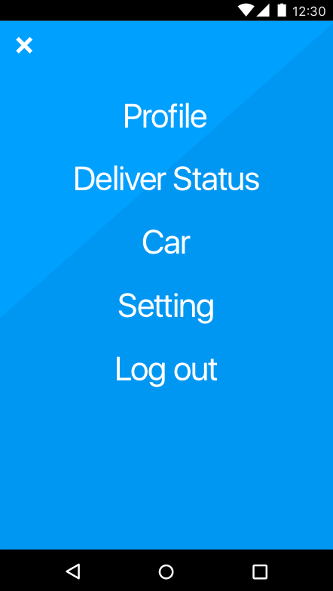
手機 UI
Notes:
圖一 Home
圖二 寄件資料
圖三 導航

Slide 6

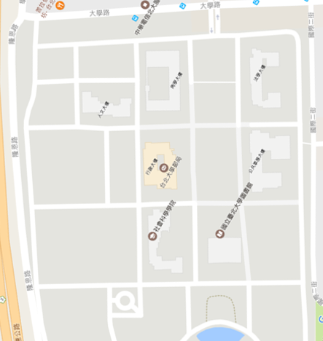
駕駛地圖 on 樹莓派

Slide 7
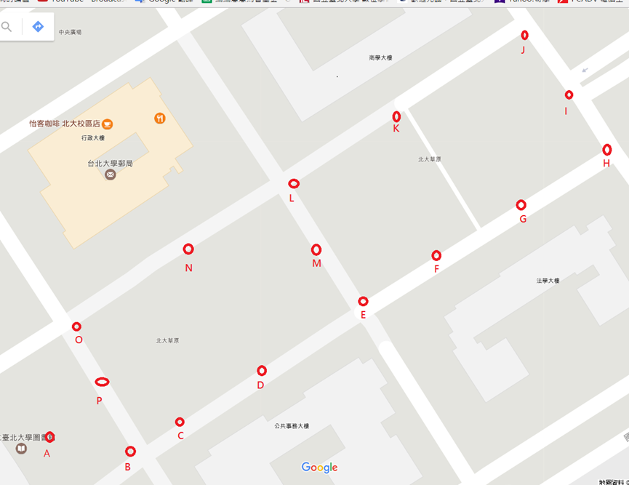
GPS 資料測試
測試點 | 距離差 (m)
A | 4.98454
B | 1.15488
C | 8.64183
D | 3.58984
E | 1.89861
F | 12.6611
G | 5.92386
H | 10.476
測試點 | 距離差 (m)
I | 7.64119
J | 3.78177
K | 3.58481
L | 5.14644
M | 0.905581
N | 5.20996
O | 7.52951
P | 8.87488

Slide 8
GPS 資料測試
測試點 | A | B | C | D | E | F | G | H
測試經度 | 121.370560 | 121.370818 | 121.371019 | 121.371495 | 121.371941 | 121.372198 | 121.372647 | 121.373091
測試緯度 | 24.943788 | 24.943615 | 24.943728 | 24.943979 | 24.944261 | 24.944441 | 24.944641 | 24.944912
實際經度 | 121.370580 | 121.370821 | 121.371104 | 121.371470 | 121.371939 | 121.372320 | 121.372700 | 121.373098
實際緯度 | 24.943829 | 24.943625 | 24.943738 | 24.943956 | 24.944278 | 24.944468 | 24.944664 | 24.945006
測試點 | I | J | K | L | M | N | O | P
測試經度 | 121.372961 | 121.372700 | 121.372145 | 121.371607 | 121.371740 | 121.371095 | 121.370505 | 121.370662
測試緯度 | 24.945110 | 24.945464 | 24.945033 | 24.944809 | 24.944473 | 24.944444 | 24.943915 | 24.943915
實際經度 | 121.372972 | 121.372700 | 121.372178 | 121.371658 | 121.371742 | 121.371120 | 121.370576 | 121.370740
實際緯度 | 24.945178 | 24.945498 | 24.945045 | 24.944807 | 24.944481 | 24.944485 | 24.944153 | 24.943878

Slide 9
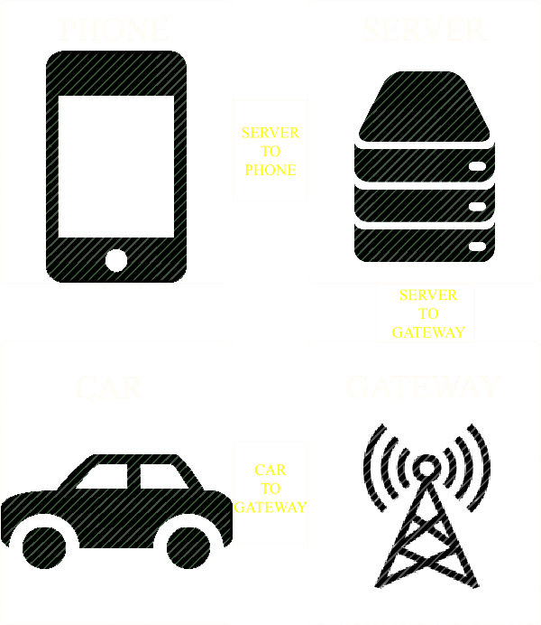
Reliable LoRa
Network
LoRa 模組的傳輸為 Unreliable。
模擬電網課程的 Rdt，使用 0 和 1 交替的資料狀態確保資料沒有掉。
Network
LoRa

Slide 10
下兩週進度
持續完成手機 UI 設計
程式持續進行合併：
俊瑋 - Server 程式
育旋 - 手機 App
楷甯 - LoRa Gateway 程式
紘綸 - 車子程式

